Slide 1
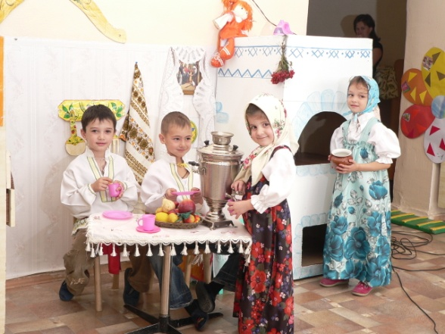
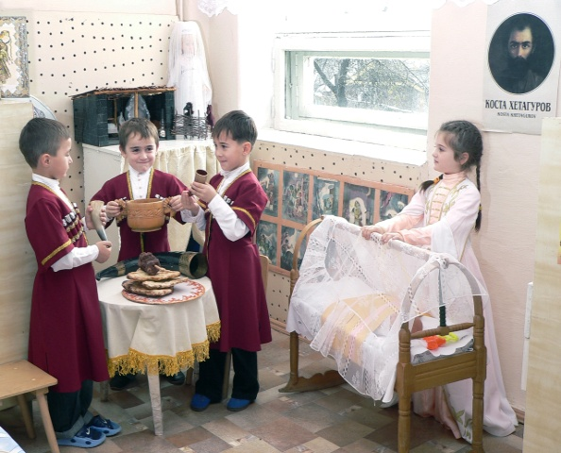
“Воспитание, если оно не хочет быть бессильным, должно быть народным, должно быть пронизано народностью”. К. Д. Ушинский
Проект
«Истоки народного творчества»
Музыкальный руководитель: Кущ Л.П.
МБДОУ д/с № 3 г.Ардон

Slide 2
Тип проекта: творческо-информационный.
Продолжительность проекта: год
Участники: музыкальный руководитель, воспитатели, дети средней, старшей, подготовительной групп, специалисты

Slide 3
Актуальность.
Сохранение и восстановление традиционной народной культуры сегодня очевидна. Традиция обозначает исторически сложившиеся и передаваемые из поколения в поколение обычаи, порядки, правила поведения, предания. Каждый народ имеет свои корни. Это язык, культура, история, традиции, обычаи. Только на основе ознакомления с прошлым своего народа можно понять его настоящее и предвидеть будущее.
Воспитывая детей на народных традициях, мы сможем развивать у них национальное самосознание, а значит, уважение к своему народу

Slide 4
Гипотеза: Включение в содержание музыкального воспитания фольклорного материала будет способствовать развитию музыкальных творческих способностей.
Цель: воспитание детей в традициях отечественной народной культуры, формирование бережного отношения и любви к ней. Духовно-нравственное воспитание дошкольников через знакомство с праздниками, традициями и обычаями осетинского и русского народов.

Slide 5
Задачи:
Развивать эмоциональное восприятие народной музыки в различных видах музыкальной деятельности;
Формировать позитивное, уважительное отношение к традициям и обрядам осетинского и русского народов;
Развивать умение разыгрывать театральные представления, основанные на народном фольклоре;
Создавать необходимую предметно–развивающую среду.

Slide 6
Этапы проекта
1 этап – подготовительный
Цель – создание информационной базы (подбор и изучение методической литературы по теме);
Составление перспективного плана по народному творчеству: музыкального репертуара для детей, сценарии народных праздников и развлечений; работы с воспитателями и родителями.

Slide 7
2 этап – основной
Цель- Реализация перспективных планов по направлениям проекта, который предполагает взаимодействие: с воспитателями, детьми, родителями, со специалистами:
учитель родного (осетинского) языка
воспитатель по изобразительной деятельности
педагог дополнительного образования – хореограф.

Slide 8
3 этап – заключительный
Цель - сбор и обработка диагностических результатов, и соотнесение поставленных задач, прогнозируемых результатов с полученными результатами.
Презентация проведенной работы.

Slide 9
Краткое содержание проекта
Всем известно, что впечатления детства глубоки, неизгладимы в памяти человека. Мудрость и простота, органично сочетающиеся в фольклоре, помогут донести до маленького человека высокие нравственные идеалы. Заложенный в проекте цикл народного календаря поможет детям изучать и проживать обряды, праздники, обычаи осетинского и русского народов.
Проект будет реализоваться через систему праздников, разучивание песен, плясок, хороводов, игр в разных видах деятельности дошкольников.

Slide 10
Планируемые результаты проекта:
Создание атмосферы радости приобщения к традиционному народному празднику через непосредственное участие их в общем действии;
Повышение познавательного интереса среди детей к родной истории;
Понимание детьми значимости праздника, обычаев и традиций для своего народа;
Умение организовывать осетинские, русские народные игры, на основе имеющихся знаний.

Slide 11
Оценка результатов:
Оценка эффективности по итогам работы будет проводиться по трем направлениям: дети, педагоги и родители.
Определение продвижения детей будет отслеживаться через проведение диагностики на начало и конец учебного года, через наблюдение и анализ работы по музыкальной деятельности, через просмотр театрализованных представлений и фольклорных праздников.
По окончании проекта будет проведено анкетирование всех участков с целью подведения итогов работы, определения роста профессионального мастерства педагогов.

Slide 12
Ресурсное обеспечение:
Консультации, сценарии праздничных мероприятий, методические рекомендации для воспитателей и родителей, практический материал, фото и видеоматериалы, наглядные и дидактические пособия, презентации.
Игровая деятельность: народные игры – хороводные, подвижные и сюжетные.
Создать фонотеку фольклорных произведений для прослушивания в свободной деятельности детей.
Трансляция проекта
Презентация проекта на педагогическом совете № 4

Slide 13
СПАСИБО ЗА ВНИМАНИЕ

